Slide 1
Fully automatic acute ischemic lesion segmentation in DWI using convolutional neural networks
Notes:
DWI是指磁共振弥散加权成像

Slide 2
普通图像分割与医学图像分割的区别
在普通图像中，感兴趣的目标对象在图像中占主导地位，物体通常与背景的反差比较明显，或者有比较确定的边缘
医学图像中，由于病变区域非常小，导致很容易被忽略，病变与正常组织之间的边界线难以区分，并且还存在着大量的与病变区域表现相似的伪影

Slide 3
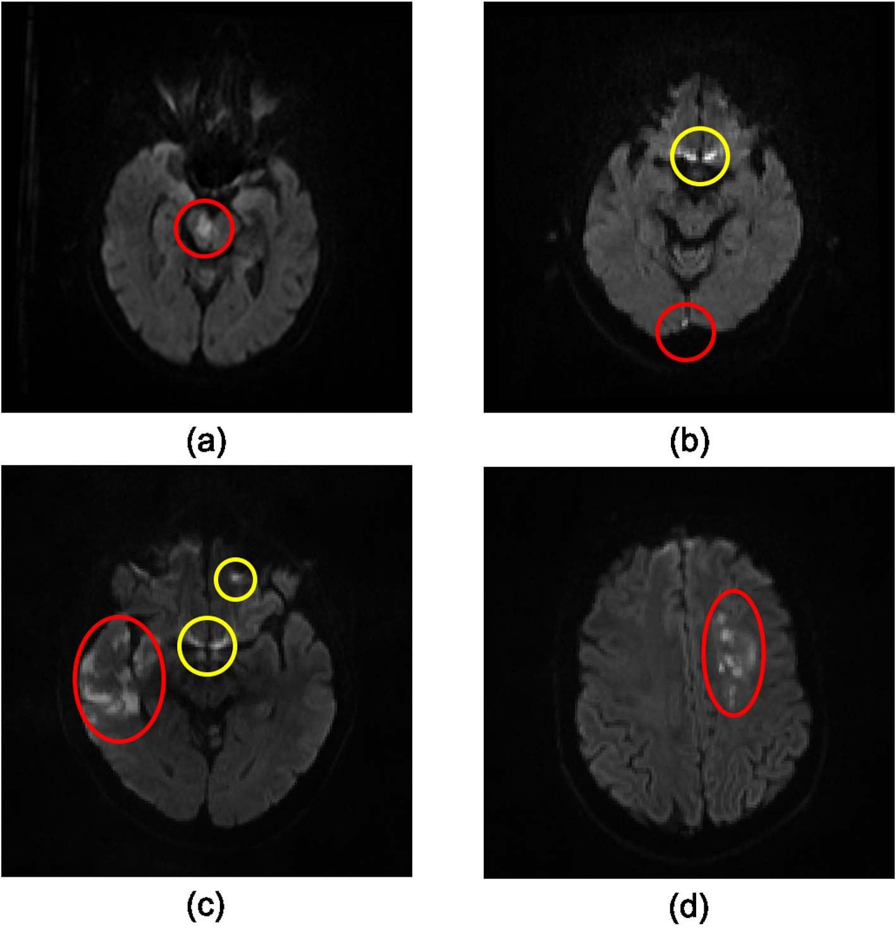
Notes:
图中红色圆圈表示急性缺血性病变，黄色圆圈代表伪影，可以看出伪影与病灶区域肉眼是很难分辨的
人工识别病变需要耗费很大的人工成本和时间成本，而目前已有的使用深度学习进行分割的方法中，大多数都存在局限性。由于它们是在仅包含数十个主题的小型数据集上开发的，然而缺血性病变可能发生在脑中的任何地方，并且存在各种形状和大小，一个小的数据集难以完全覆盖位置，形状和大小的巨大变化
目前半自动分割的方法主要有一下两种：
（1）结合空间约束的自适应阈值算法，一些小的病变区域可能在全自动自适应阈值分割中无法实现，因此引入了手动编辑以优化自动分割
（2）基于活动轮廓法，在应用算法之前，首先手动移除伪影
目前已有的全自动方法只能识别枕叶部位的病变

Slide 4
本文提出了一个新框架，用来全自动分割DWI中的中风病变区域
本框架由两个卷积神经网络构成：
（1）由N个DeconvNet集成组成的EDD Net
（2）MUSCLE Net
其中
EDD Net尽可能找到所有的病变区域
MUSCLE Net则对已经找到的病变区域进行检测，防止出现误报
Notes:
这篇论文是2017年的，本文提到的网络不是end-to-end的网络，

Slide 5
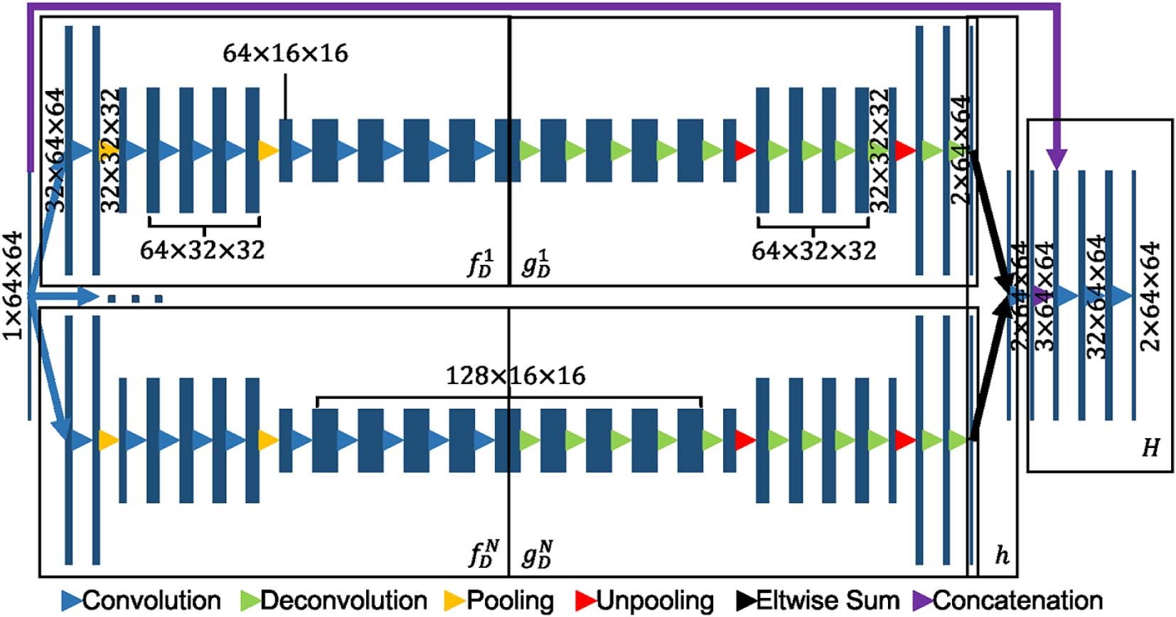
EDD Net
Notes:
这部分集成了N个并行的DeconvNet，输入是一个图像的patch，被送到N个并行的DeconvNet中分别进行语义分割，然后将他们合并在一起，并将合并的结果与输入连接，最后添加几个卷积层产生最终的输出。
Eltwise为对应元素相加

Slide 6
EDD Net
EDD Net架构的基础是DeconvNet，是一种图像分割网络
在图像分割中，上下文信息通常为解决标签分配提供重要知识，然而，选择多少的上下文最好是不好确定的。如果背景信息过多，则会阻碍病变的识别；而如果上下文不足，又无法区分伪影和真正的病变区域。
如果网络变得很深，包含了很多的卷积和池化操作，虽然能够处理大量的信息，但是卷积和池化的增加也使得输入的图片被过多地下采样，由此得到的特征图分辨率较低，而有些尺寸较小的病变区域在这个过程中被消除了。这将很难被重建。
如果网络很浅，即仅使用少量卷积和池化，使用的上下文也有限。在这种情况下，与病变区域具有相似性的区域（伪影）将很难区分
Notes:
几种用于语义分割的通用CNN架构，U-Net，FCN, Deeplab等，他们在卷积阶段有着许多的卷积层和池化层，在反卷积阶段有许多反卷积和反池化层，在每个stack中有几个卷积/反卷积层，在两个stack之间有一个池化/反池化层，stack的数量和每个stack中包含的层数决定了网络的大小
本网络具有3stack个卷积层和2个池化层。

Slide 7
EDD Net
本文提出的网络的数据是图像的patch，而不是整个图片切片，这样做有以下三个优点：
（1）改变了数据的分布
（2）增加了训练数据的数量
（3）图片的patch比较小，可以设置比较大的Batch
Notes:
（1）改变了数据的分布：对于给定图像的切片，由于局部发生急性缺血性病变，因此病变相比与代表正常组织的像素之间存在数量上的显著不平衡，代表病变的标志与整个图片的噪声和伪影标志一样弱。然而基于图像patch的数据分布，正常组织与病变区域像素数量上是基本上平衡的，因此病变的标志是明显的
（2）增加了训练数据的数量： 可以从图像的切片中提取出大量的patch，如果使用图像切片作为训练数据则数据量十分有限
（3）由于图像patch比图像切片小，因此训练的batch大小可以设置得更大

Slide 8
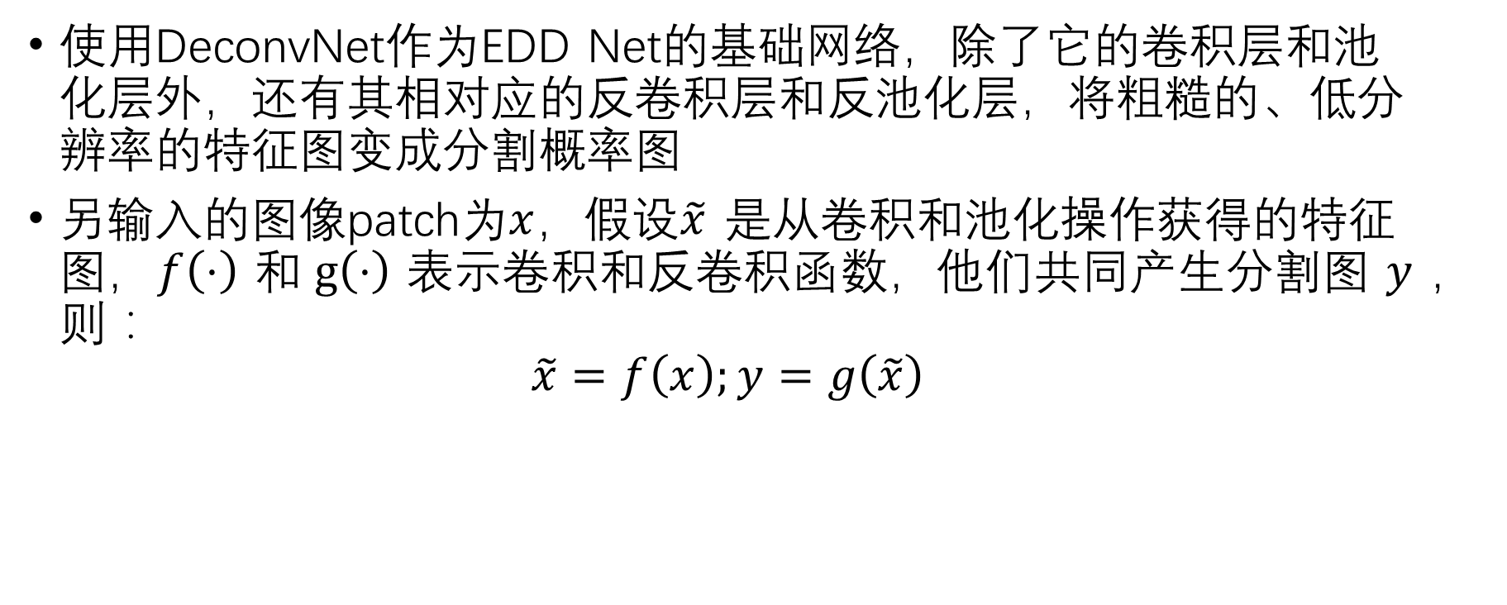
EDD Net
使用DeconvNet作为EDD Net的基础网络，除了它的卷积层和池化层外，还有其相对应的反卷积层和反池化层，将粗糙的、低分辨率的特征图变成分割概率图
另输入的图像patch为$x$，假设$\tilde{x}$ 是从卷积和池化操作获得的特征图，$f\left(⋅\right)$ 和$g\left(⋅\right)$ 表示卷积和反卷积函数，他们共同产生分割图 $y$ ，则：
$$\tilde{x}=f\left(x\right);y=g\left(\tilde{x}\right)$$

Slide 9
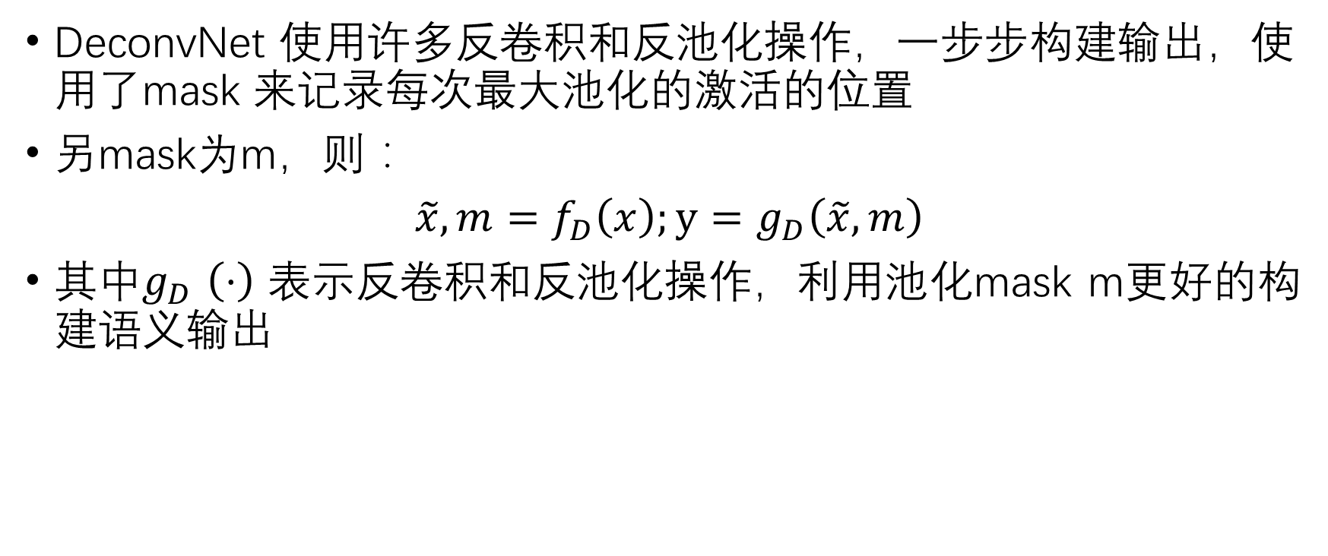
EDD Net
DeconvNet 使用许多反卷积和反池化操作，一步步构建输出，使用了mask 来记录每次最大池化的激活的位置
另mask为m，则：
$\tilde{x},m=f_{D}\left(x\right);y=$ $g_{D}\left(\tilde{x},m\right)$
其中$g_{D}$ $\left(⋅\right)$ 表示反卷积和反池化操作，利用池化mask m更好的构建语义输出

Slide 10
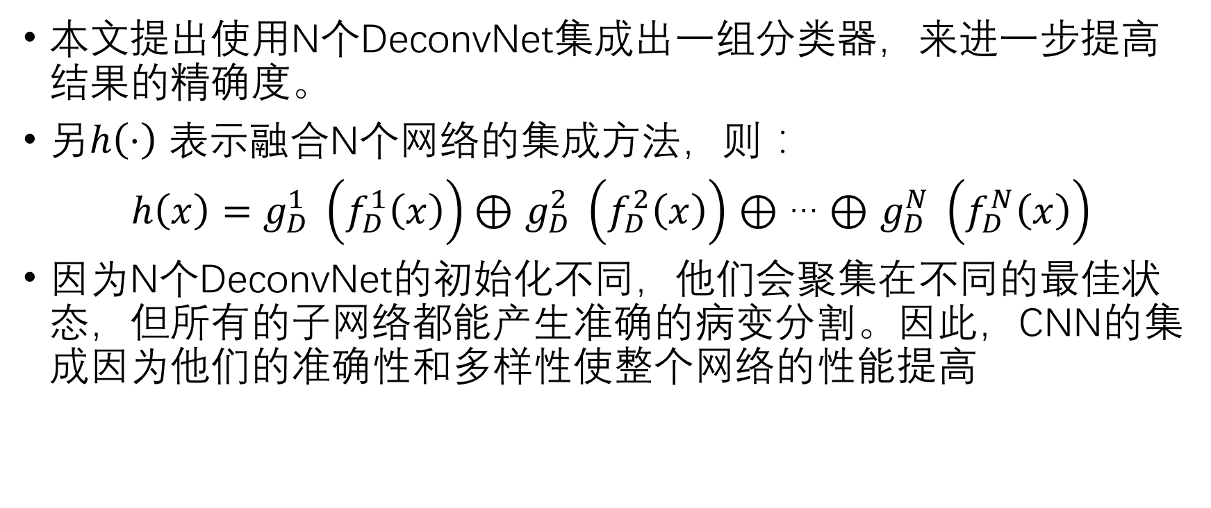
本文提出使用N个DeconvNet集成出一组分类器，来进一步提高结果的精确度。
另$h\left(⋅\right)$ 表示融合N个网络的集成方法，则：
$h\left(x\right)=g_{D}^{1} \left(f_{D}^{1}\left(x\right)\right)⊕$ $g_{D}^{2} \left(f_{D}^{2}\left(x\right)\right)$ $⊕$ … $⊕$ $g_{D}^{N} \left(f_{D}^{N}\left(x\right)\right)$
因为N个DeconvNet的初始化不同，他们会聚集在不同的最佳状态，但所有的子网络都能产生准确的病变分割。因此，CNN的集成因为他们的准确性和多样性使整个网络的性能提高

Slide 11
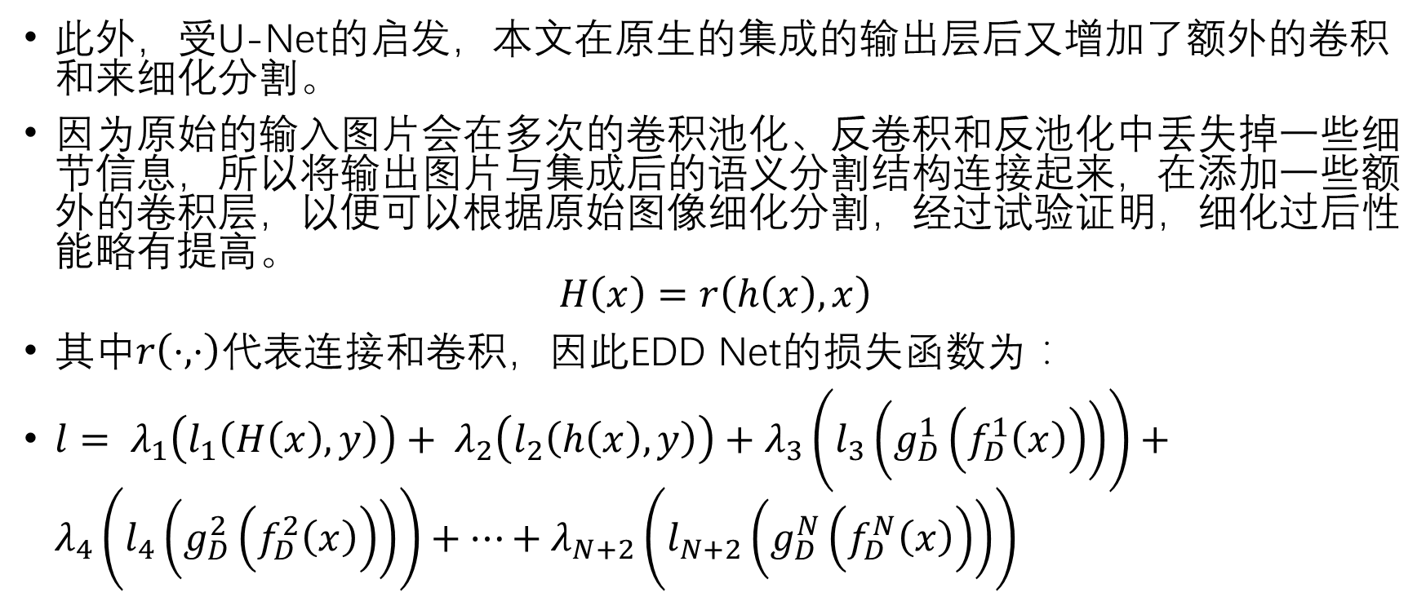
此外，受U-Net的启发，本文在原生的集成的输出层后又增加了额外的卷积和来细化分割。
因为原始的输入图片会在多次的卷积池化、反卷积和反池化中丢失掉一些细节信息，所以将输出图片与集成后的语义分割结构连接起来，在添加一些额外的卷积层，以便可以根据原始图像细化分割，经过试验证明，细化过后性能略有提高。
$$H\left(x\right)=r\left(h\left(x\right), x\right)$$
其中$r\left(⋅, ⋅\right)$代表连接和卷积，因此EDD Net的损失函数为：
$l= λ_{1}\left(l_{1}\left(H\left(x\right),y\right)\right)+ λ_{2}\left(l_{2}\left(h\left(x\right),y\right)\right)+λ_{3}\left(l_{3}\left(g_{D}^{1}\left(f_{D}^{1}\left(x\right)\right)\right)\right)+λ_{4}\left(l_{4}\left(g_{D}^{2}\left(f_{D}^{2}\left(x\right)\right)\right)\right)+…+λ_{N+2}\left(l_{N+2}\left(g_{D}^{N}\left(f_{D}^{N}\left(x\right)\right)\right)\right)$
Notes:
其中损失函数li i=(1,2,3,4,…,N+2)是cross-entropy 交叉熵损失函数，lambda i 是相应的权重，损失函数通过反向传播优化
另外EDD Net是全卷积网络，所有的子网络都是全卷积网络，因此输入的图像的尺寸是可变的
本网络使用图像的patch训练，测试时使用的是整张图像切片

Slide 12
MUSCLE Net
MUSCLE Net是multiscale convolutional label evaluation net 的缩写，即多尺度卷积标签评价网络
EDD Net准确的识别出急性缺血性病变，然而不可避免的产生许多假阳性簇（伪影）。它们与小尺寸的病变具有相似的外观，为了消除它们，本文使用了MUSCLE Net这个网络，它能评价EDD网络检测到的病变区域，来区分假阳性和真阳性。

Slide 13
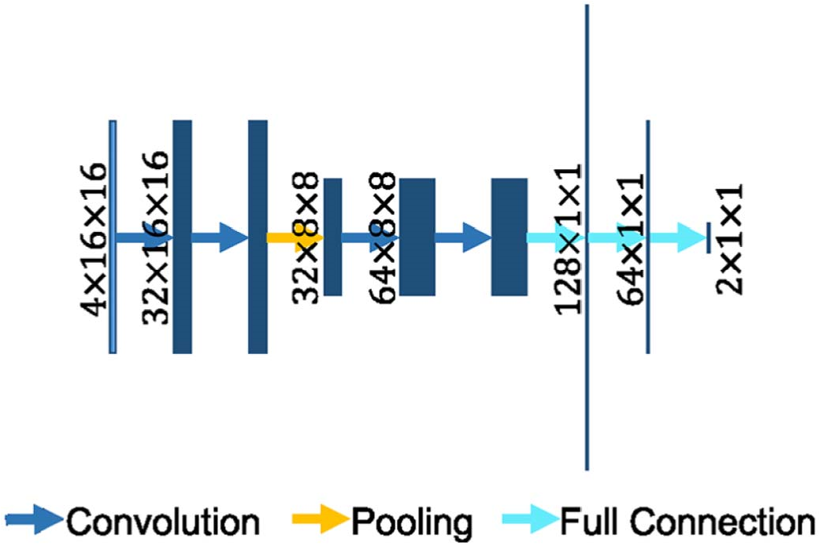
MUSCLE Net
Notes:
输入是从原始DMI提取的三个尺度的图像patch，以及EDD网络分割得到的概率图，MUSCLE Net 能评估候选区域是够是真正的病变区域，考虑到输入的patch非常小，MUSCLE Net的卷积层数设置很小。MUSCLE Net有四个卷积层，一个池化层和三个全连接层，其架构来自于mini VGG Net。卷积层用来抽取特征，全连接层用来分类。

Slide 14
MUSCLE Net
EDD Net网络得到的二元分割图，是由EDD Net输出的概率图经过阈值化得到的。基于这个二元分割图，候选病变区域使用连通区域分析获得。
在它们的周围提取出多个尺度的原始图片和有EDD网络生成的相应的概率图patch作为输入。
其中真正的病变区域标记为阳性，伪影标记为阴性

Slide 15
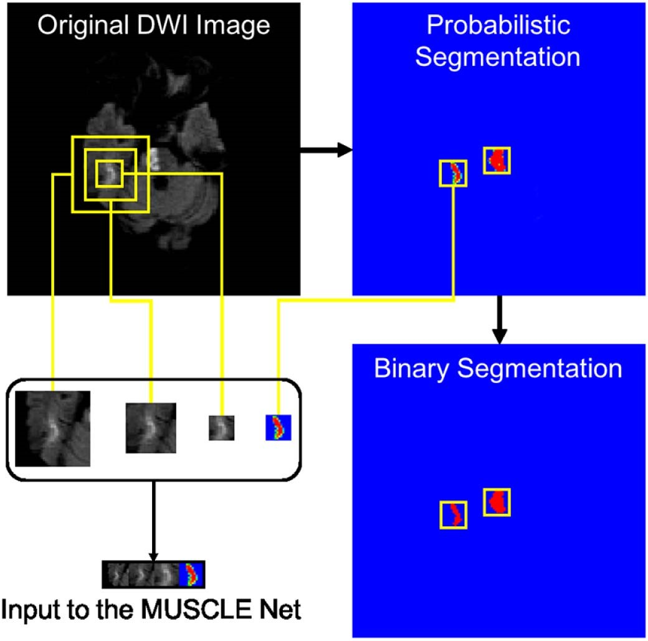
MUSCLE Net

Slide 16
MUSCLE Net
MUSCLE Net的输出结果是实例级的，而不是像素级的，表示候选区域为真正病变区域的概率，然后利用贝叶斯公式，与EDD Net输出的概率计算得到真正的分割概率图。
Notes:
使用的损失函数是交叉熵函数，使用反向传播进行优化

Slide 17

评价方法
采用Dice Coefficient来比较分割结果与ground truth是否一致
$$Dice\left(x,y\right)=\frac{2\left|x∩y\right|}{\left|x\right|+\left|y\right|}$$

Slide 18
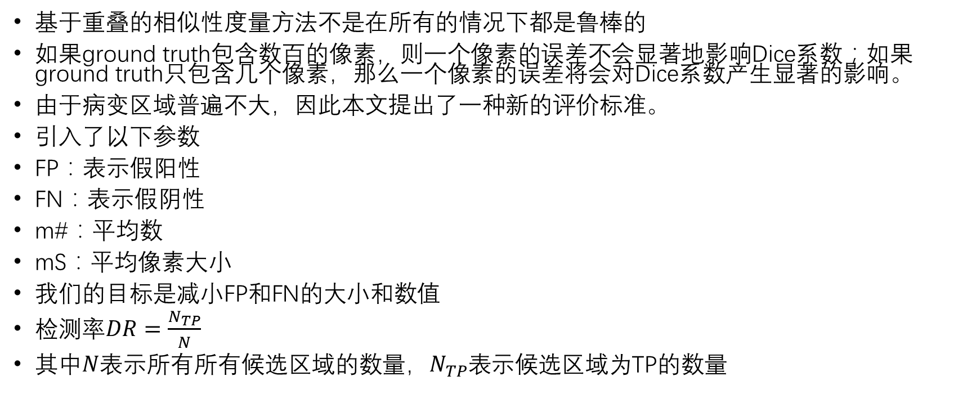
评价方法
基于重叠的相似性度量方法不是在所有的情况下都是鲁棒的
如果ground truth包含数百的像素，则一个像素的误差不会显著地影响Dice系数；如果ground truth只包含几个像素，那么一个像素的误差将会对Dice系数产生显著的影响。
由于病变区域普遍不大，因此本文提出了一种新的评价标准。
引入了以下参数
FP：表示假阳性
FN：表示假阴性
m#：平均数
mS：平均像素大小
我们的目标是减小FP和FN的大小和数值
检测率$DR=\frac{N_{TP}}{N}$
其中$N$表示所有所有候选区域的数量，$N_{TP}$表示候选区域为TP的数量

Slide 19

实现细节
使用随机梯度下降算法实现训练期间的优化，学习率固定为0.5，动量和权重衰减分别为0.9和0。使用Xavier算法初始化网络中的权重，卷积核与反卷积核的尺寸是3*3，步长为1，使用BN。设置N=2，$λ_{i}=1（i=1,2,…,N+2）$

Slide 20
数据预处理
有来自741名急性中分患者的DWI数据，其中用作训练和验证集有380个，其中274用来做训练集，106用来做验证集，其余361个样本做测试集
由于是从不同的扫描仪得到的图像，因此需要对图像进行预处理。不同图像在Z轴上是不同的，而对Z轴重采样可能引入差值误差，因此本网络只用2D切片作为输入数据，而不是3D立方体。为了确保2D切片中每个像素具有一致的物理像素尺寸，在2D切片中执行线性均匀重采样。所有的图片都重采样为像素尺寸为1.6mm×1.6mm大小。
之后对每个图片进行均值为0，方差为1的归一化处理

Slide 21
数据的扩充
对提取的图片patch进行水平翻转，并随机旋转
Patch的提取策略：
对标记为病变部分的所有像素进行提取，对每个像素，提取它周围的像素形成一个patch，该像素位于patch中的随机位置。因此，每个patch可能既包含病变像素又包含背景像素。如果病变很大，像素落在病变区域中心，那么这个patch将仅包含病变的像素。
病变区域的像素通常有多个（如20个），那个就可以产生20个patch。
Notes:
每个DWI的病变区域有限，如果在图像切片水平或病变实例水平下生成训练数据，那么仅有少量可用的图片。
通过这种方式提取patch可以减少上下文信息的冗余并平衡正常像素和病变像素的数量，是一种有效的数据增强方式

Slide 22
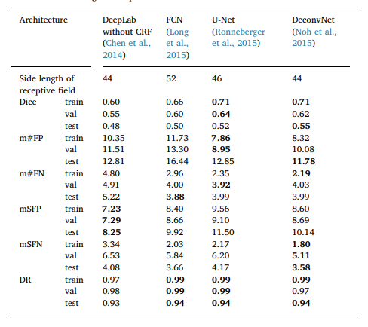
实验
首先对EDD Net的基础结构进行实验
Notes:
对比实验为Deeplab， FCN， U-Net，这四种网络都可以作为基础网络，四种网络各有特点
Deeplab 包含空洞卷积和空洞空间金字塔池化（ASPP）层
FCN使用了多尺度的方法，全卷积
U-Net在相关层之间具有连接
Deconvent保留了反卷积和反池化
结果如图所示，发现deconvnet效果最好
分析
DeepLab方法（Chen et al。，2014）通过在最低分辨率的特征图上进行双线性插值来产生输出，这引入了许多假阴性。
FCN将多个分辨率的特征图组合在一起以构建分割图。高分辨率的特征图包含来自小病变的信号，但也包含伪影和噪声，这导致大量误报
U-Net和DeconvNet之间的差距不是很大，我们在测试数据集中对它们进行了配对t检验（paired t-test ）。p值为1.12×10_4，表明DeconvNet(Noh等人，2015)在此情况下优于U-Net
DeconvNet（Noh et al。，2015）的成功归功于记录了池化mask和反池化策略，它们共同作用，能够保护小的病变区域。尽管小病变区域的激活被削弱，但如果它们通过池化mask记录，它们很可能在反卷积阶段被重建
作者得出的结论是：当存在小病变时，联合掩码记录和反池化策略比双线性插值更有效
怀疑！！！

Slide 23
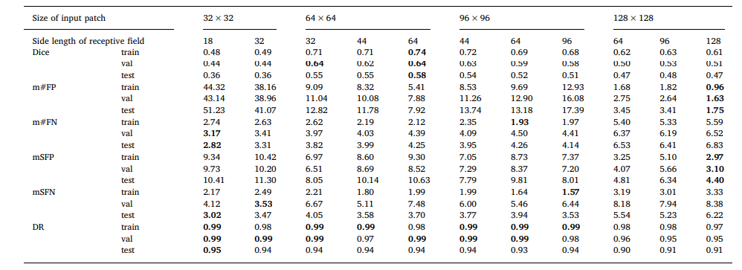
Patch的尺寸与感受野
除CNN架构外，网络的配置还会显著影响性能。它主要在两个方面，即输入图像块的大小和网络的感受野的大小。
Notes:
实验测试了四种不同的尺寸，最大尺寸是整个图像的切片，采用不同数量的卷积层和池化层实验
由表格我们可以看出，当训练阶段的输入补丁尺寸较小（32×32）或较大（即完整图像尺寸为128×128）时，分割效果不好，因为它们包含的背景信息不足或过多。虽然小patch可以能够区分病变与正常组织，将假阴性减少到最小，但难以区分伪影和真实病变。因此出现了大量误报，如果输入整张图片伪影和病变由于比较小很容易被卷积和池化消除，因此假阳性很少但假阴性很多。同时，这样又忽略了真实病变区域，使检测率下降。
中等大小（64×64和96×96）的patch尺寸能够实现假阳性和假阴性数量之间的平衡，因此整体上的Dice系数增加到达到最佳值。
当训练输入补丁的大小固定时，DeconvNets（Noh等人，2015）感受野的大小通常对Dice系数影响不大。特别是当patch尺寸极小或太大时，总体结果在Dice系数方面变化不大。这时，感受野的大小差异反映在假阳性和假阴性的数量上。
如果patch的尺寸适中，则Dice系数几乎没有变化。
当训练的patch尺寸是64×64像素时，其感受野分别设置为32×32和44×44像素，网络表现类似。但是，当感受野的大小增加到64×64像素时，性能略有提高。当训练补丁为96×96像素时，具有44×44像素的感受野的比具有更大感受野的网络有更好稍好的性能。

Slide 24
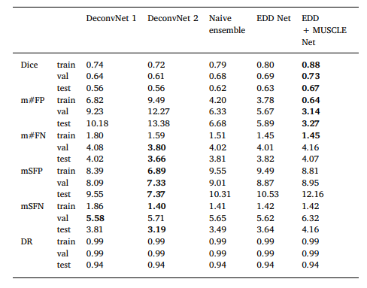
集成与精细化
Notes:
EDD Net的两个DeconvNets都是最佳配置下
从表中我们可以看出两个网络的集成是性能得到明显的改善，这时由于两个DenconvNet的多样性使假阳性的减少。由于他们都能检测到大部分病变，因此多样性表明它们给出的假阳性是不同的，将他们融合在能够减少大量的假阳性。
最后添加几层卷积层来精细化集成网络的分割结果，两个DeconvNet非常深，输入的patch在前向传播时可能会丢失细节。
受到U-Net方法的启发，原始输入与集成网络分割的结果连接，再添加一些卷积层得到最终的分割结果。

Slide 25
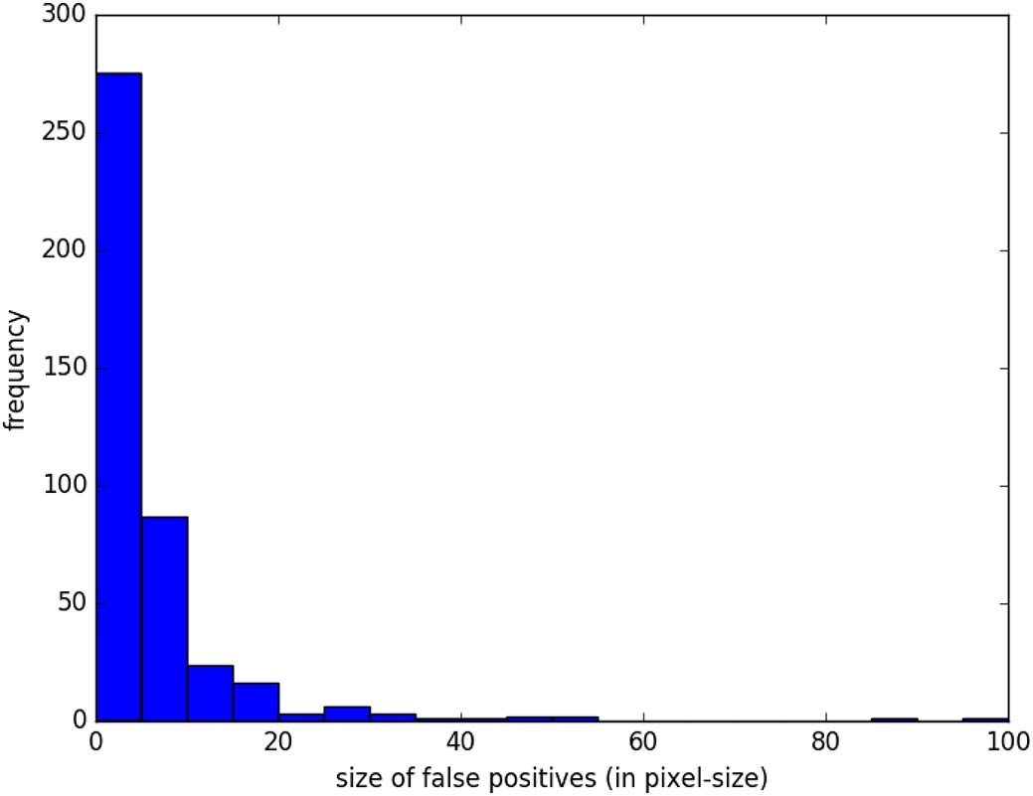
MUSCLE Net
EDD Net虽然具有分割DWI急性缺血性病变的能力，但是，误报很难避免。
Notes:
在验证集上训练后统计了假阳性的尺寸，发现99%的伪影小于60像素，因此MUSCLE Net仅评估小于等于60像素的候选区域。
伪影通常是孤立的不予其他病变区域重叠，（图6和图8）这是使MUSCLE Net网络有效的主要原因
尽管去除了伪影，但是FP的平均大小增大了，这是因为大多数比较小的伪影被消除了，而一些稍大的伪影被保留了。
图8.提出的方法的结果。 第一列显示原始DWI。 第二列显示急性缺血性病变的手动注释。 第三列展示了EDD Net给出的结果。 最后一栏说明了由MUSCLE Net改进的病变分割

Slide 26
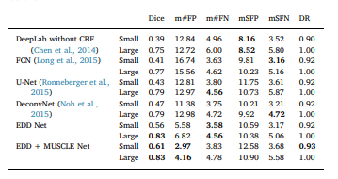
过大和多小的病变区域
在只有小尺寸病变区域的数据集和只有大尺寸病变区域的数据集
Notes:
当仅有小尺寸病变区域是，所有的CNN的性能下降。当只有大尺寸病变区域是，检出率为100%。EDD Net的表现明显优于其他CNN，平均Dice比最佳基准高9%。这种改进是由于假阳性数量的明显减少，因为其m#FN,MsPF和MsFN与其他方法相似。
另外MUSCLE Net还进一步删除了近一半的伪影（假阳性区域）（5.58->2.97）
与EDD Net相比添加了MUSCL Net的网络的m#FN只增加了一点，表明了他维持了大多数真正的病变区域。
对于病变区域较大的区域，EDD Net的Dice系数达到83%。但添加了MUSCLE Net虽然能够消除一些小的伪影，但是无法反应在Dice系数上。

Slide 27
启发
1、伪影的识别网络MUSCLE Net
2、数据增强的方法

Slide 28
参考
https://blog.csdn.net/mieleizhi0522/article/details/83786682
连通区域分析
https://www.cnblogs.com/fireae/p/3723782.html
http://blog.sina.com.cn/s/blog_80ce3a550102vk58.html
https://blog.csdn.net/hemeinvyiqiluoben/article/details/39854315
https://blog.csdn.net/icvpr/article/details/10259577
deconvnet
论文：Learning Deconvolution Network for Semantic Segmentation
https://blog.csdn.net/zhangjunhit/article/details/72528610
http://www.cnblogs.com/hellcat/p/7754795.html
https://blog.csdn.net/lemianli/article/details/53171951
mini vgg net
https://www.cnblogs.com/paladinzxl/p/9686017.html
随机梯度下降与动量
https://blog.csdn.net/leviopku/article/details/80418672
像素重采样
https://blog.csdn.net/LanerGaming/article/details/49207435?utm_source=blogxgwz5
Xavier初始化方法
https://baijiahao.baidu.com/s?id=1589005428169477078&wfr=spider&for=pc
https://blog.csdn.net/shuzfan/article/details/51338178
Understanding the difficulty of training deep feedforward neural networks
https://blog.csdn.net/qq_30638831/article/details/81638379
3D各向同性
https://blog.csdn.net/shenziheng1/article/details/53487101

